Slide 1
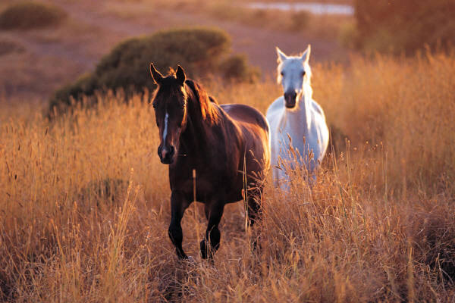
JAZDECTVO
Natália Petričová

Slide 2
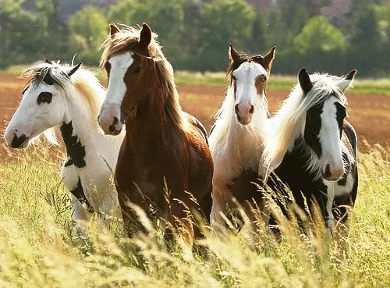
OBSAH:
Čistenie koňa
Sedlanie koňa
Uzdenie koňa
Základy jazdy na koňoch
Notes:
Učiť sa jazdiť na koni by malo byť kombináciou potešenia a úsilia. Je to úžasný spôsob vychutnávania života v prírode a sledovania okolia, pričom jazda poskytuje aj niečo navyše- prispieva k vašej kondícii a čulosti. Ľudia s prirodzenou atletickosťou, rovnováhou a koordináciou majú výhodu. Nemusíte však byť osobitne silný alebo vyšportovaný, aby ste mohli jazdiť.

Slide 3
Čistenie koňa
čistiace potreby: kefa na srsť, kopytný háčik, hrebeň na hrivu, handrička, špongia, kefa na chvost, žbilko na odstránenie blata a nečistôt zo srsti.
Najprv koníkovi opatrne pretrieme oči mokrou špongiou.
Žbilkom odstránime blato zo srsti koňa.
Kefou na srsť odstránime prach zo srsti.
Srsť nadobudne lesk, keď ju pretriete handrou.
Hrebeňom na hrivu opatrne učešeme hrivu a chvost koňa.
Odstránime blato z kopýt koňa.
Notes:
čistiace potreby: kefa na srsť, kopytný háčik, hrebeň na hrivu, handrička, špongia, kefa na chvost, žbilko na odstránenie blata a nečistôt zo srsti.
Najprv koníkovi opatrne pretrieme oči mokrou špongiou. - Tým odstránime prach a špinu z očí.
Žbilkom odstránime blato zo srsti koňa.
Kefou na srsť smerom od krku, po nohách, ku kopytám, až po koreň chvosta odstráňime prach zo srsti
Srsť nadobudne lesk, keď ju pretriete handrou.
Hrebeňom na hrivu opatrne učešeme hrivu koňa, pričom dbáme na to, aby sme mu nevytrhli vlasy.
Hrebeňom na chvost učešeme chvost koňa.
Odstránime blato z kopýt koňa. Nohu koňa si položíme na a kopytným háčikom vyčistíme blato a nečistoty z kopýt.

Slide 4
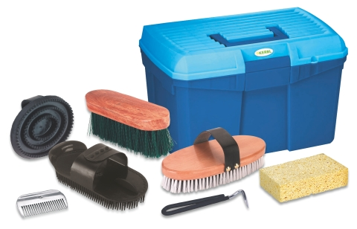

Slide 5
Sedlanie koňa
potreby na jazdenie: sedlo, dečka pod sedlo, jazdecká helma, uzdička
na chrbát mu umiestnime dečku
na ňu dáme sedlo
pritiahneme podbrušník na sedle - stiahneme ho
nadstavíme si strmene na sedle podľa vlastnej veľkosti
sedlo vyskúšame
Notes:
potreby na jazdenie: sedlo, dečka pod sedlo, jazdecká helma, uzdička.
- na chrbát umiestnime dečku - tá slúži na to, aby sa sedlo neodtláčalo
- na ňu dáme sedlo, presvedčíme sa, že nie je nakrivo, upravíme ho tak, aby ho koník nemal príliš vzadu, ale ani aby mu nenarážalo
- pritiahneme podbrušník na sedle - stiahneme ho tak, aby sa sedlo koníkovi neposúvalo ale aby ho ani príliš nesťahovalo
-potom si nadstavíme strmene na sedle podľa vlastnej veľkosti
-napokon vyskúšame, či sa sedlo nehýbe, ak áno, pritiahneme viac podbrušník, ak nie všetko je v poriadku a koník je pripravený na jazdenie

Slide 6
Uzdenie koňa
potreby pre koňa: ohlávka, vôdzka, lonž
cez krk mu prehodíme oťaže
koníkovi vložíme do papule zubadlo
cez uši mu pretiahneme vrchnú časť uzdičky
zapneme podhrdelník a lícnice na uzde
Notes:
Vedľajšie potreby pre koňa: ohlávka a vôdzka - slúžia na vodenie koníka, lonž - je to dlhá oprať, ktorá slúži na cvičenie koňa.
-postavíme sa z boku ku koníkovi, cez krk mu prehodíme oťaže
-do jednej ruky si chytíme zubadlo, v druhej držíme vrchnú časť, teda čelenku uzdy
-koníkovi vložíme do papule zubadlo, ale veľmi opatrne, aby sme ho neporanili
-cez uši mu pretiahneme vrchnú časť uzdičky
-zapneme podhrdelník a lícnice na uzde, ale nie príliš silno, aby sme koníkovi nespôsobovali bolesť, keď to bude mať príliš stiahnuté

Slide 7
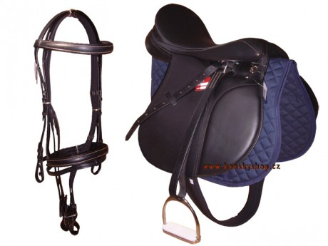

Slide 8
Základy jazdenia
Začiatočník by mal vždy jazdiť pod dohľadom trénera, alebo skúseného jazdca.
Na koňa sa vysadá aj zosadá z ľavej strany.
Nohy si vložíme do strmeňov.
Do rúk si vezmeme oťaže.
KROK
KLUS
CVAL

Slide 9
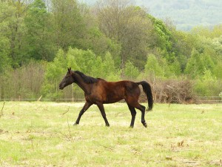
KROK
jemne koníka kopneme do slabín lýtkami, nie pätami.
ak potiahneme oprať s pravou rukou, kôň sa pohne do pravej strany; ak potiahneme oprať zasa rukou ľavou, kôň sa pohne do ľavej strany
ak potiahneme naraz obe oťaže, kôň zastaví
pri kroku sa v sedle nenadvihujeme

Slide 10
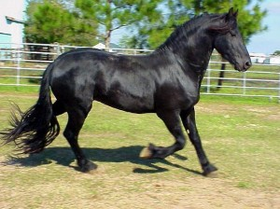
KLUS
najspoľahlivejší a najpoužívanejší chod na veľké vzdialenosti
pri kluse sa jemne dvíhajme v sedle
v sedle sedíme vždy vzpriamene

Slide 11
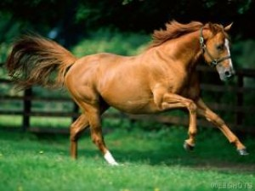
CVAL
najrýchlejší a najnamáhavejší chod
nohosled - ak začína ľavá zadná, pokračuje pravá zadná a ľavá predná a konečne pravá predná (kôň cvála vpravo); ak začína pravá zadná a končí ľavá predná (kôň cvála vľavo)
po cvale nasleduje najrýchlejší chod TRYSK

Slide 12
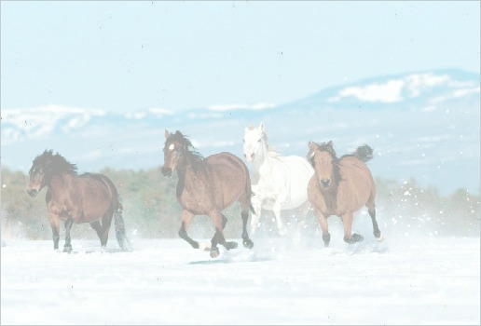
Zdroje:
http://www.cleahorse.weblahko.sk/Jazdenie-na-koni.html
http://sk.wikipedia.org/wiki/Jazdectvo_%28%C5%A1port%29
http://www.azet.sk/katalog/jazdectvo-a-kone/
Ďakujem za pozornosť ☺

